Slide 1
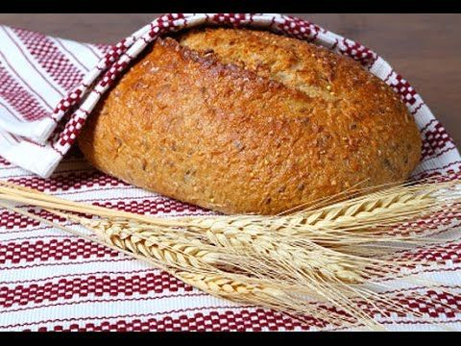
« Как наши бабушки хлеб пекли»

Slide 2
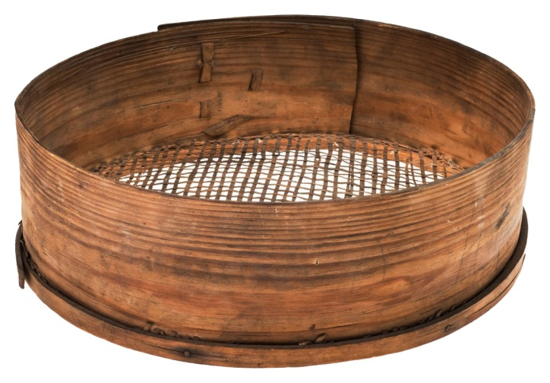
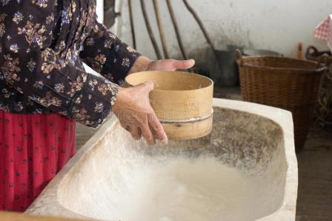
Наши бабушки обычно тесто начинали замешивать еще на рассвете. Надевали чистую одежду, молились и приступали к работе. Перед замесом теста муку просеивали через сито. Мука в процессе просеивания должна была «надышаться».
СИТО

Slide 3
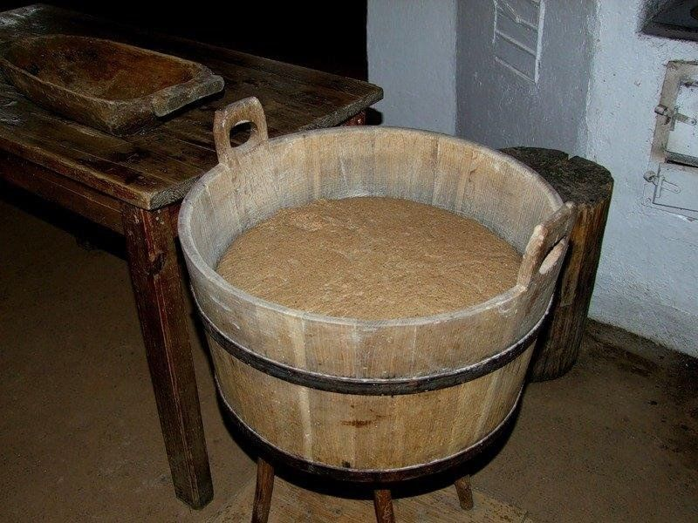
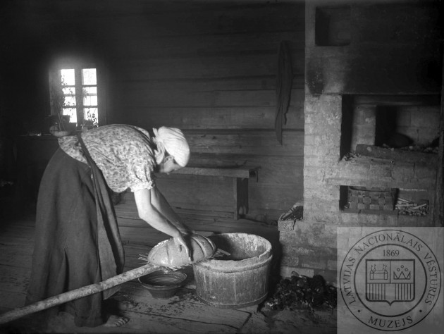
Пекли черный «кислый» хлеб. Черным он назывался потому, что для его приготовления использовалась ржаная мука, а она имеет более темный цвет, чем пшеничная. «Кислый» – потому что использовалась кислая закваска. Замесив в квашне – деревянной кадушке – тесто и сформовав округлые хлеба, хозяюшка собирала остатки теста со стенок в комочек, присыпала мукой и оставляла для закваски до следующего раза.
КВАШНЯ

Slide 4
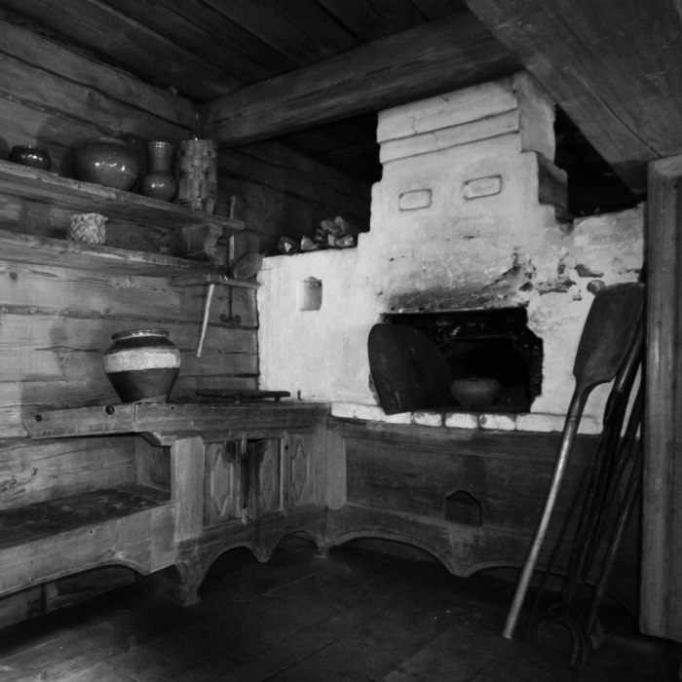
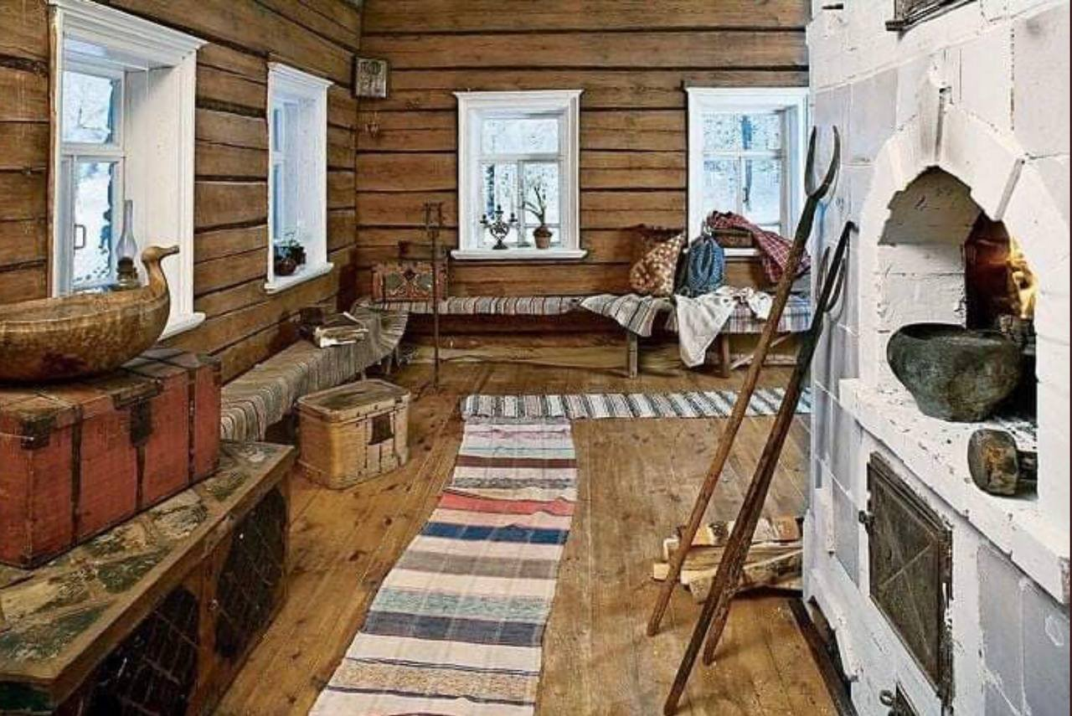
Готовое тесто отправляли в печь. Печи были особенные. Они обогревали помещение, на них пекли хлеб, готовили пищу, спали.
РУССКАЯ ПЕЧЬ

Slide 5
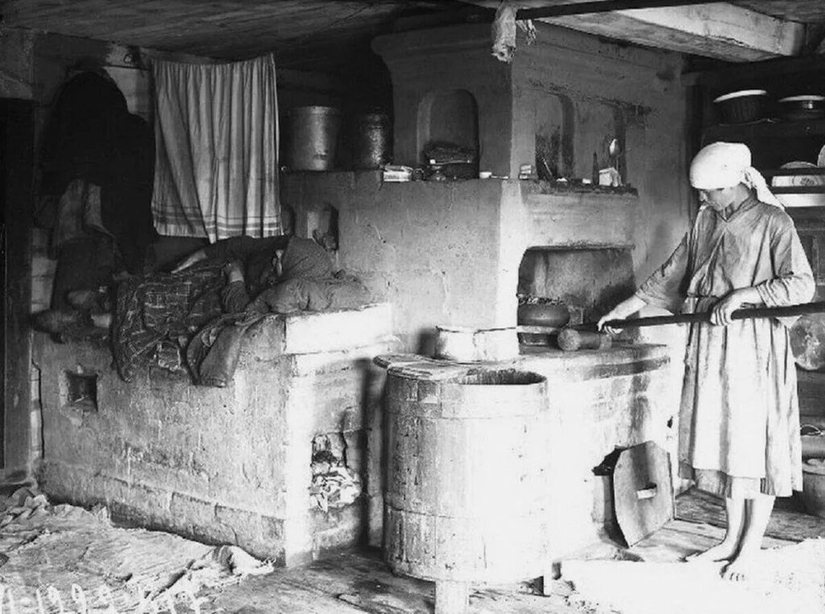

Slide 6
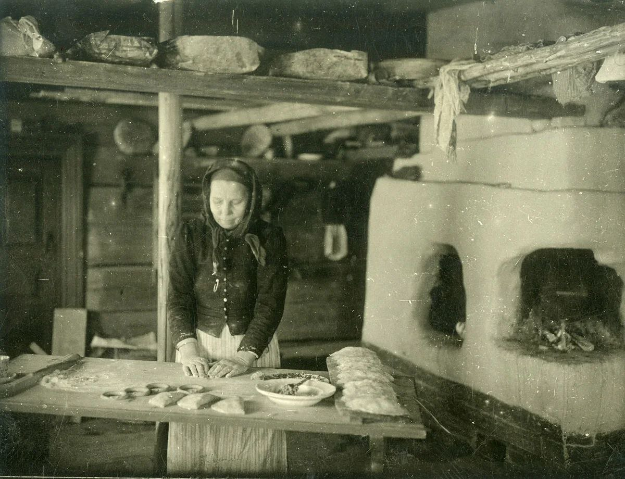

Slide 7
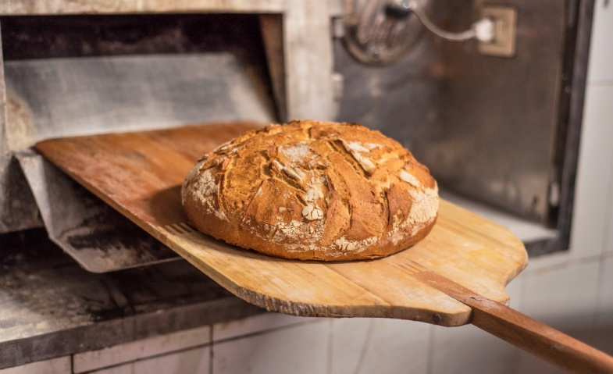
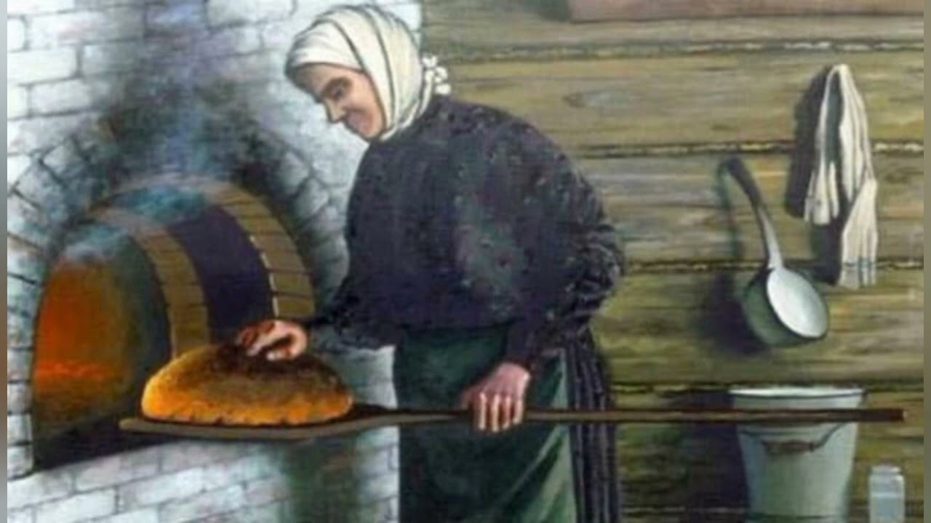
Ставили хлеба в печь с молитвой. Ни в коем случае, пока хлеб в печи, нельзя было ругаться или ссориться с кем-нибудь. Хлеб тогда не получится. Сажали и вытаскивали горячий хлеб лопаткой.
ЛОПАТА САДНИК

Slide 8
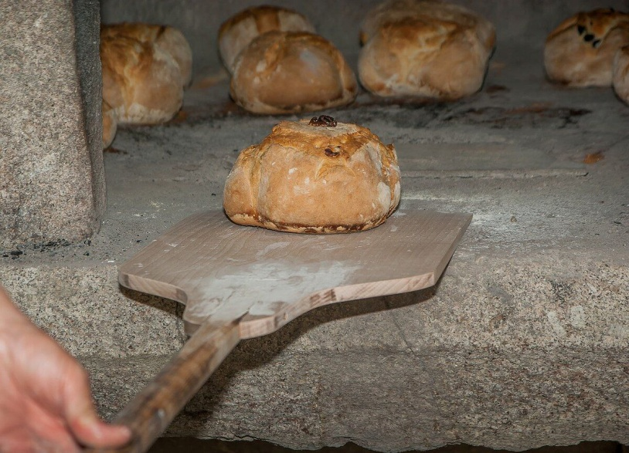
Хлеб выпекали на поду, то есть на кирпичах

Slide 9
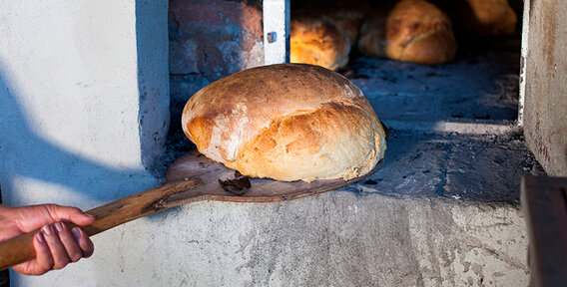
Хлеб готов. Перед едой бабушки творили молитву, осеняя себя крестом и принимались к трапезе. После трапезы старообрядцы выходя из за стола вместо «Спасибо» говорили «Спаси Христос»

Slide 10
